Slide 1
图灵画境
Turing's Artistic Realm
组长：林泓宇
组员：方琳涵 万琳瑄郭宇轩

Slide 2
01
02
03
04
项目背景与目标
项目实施方案
实现效果
项目总结

Slide 3
PART 01
项目背景与目标

Slide 4
问题解决&现实意义
跨领域创意融合
设计师或艺术家往往局限于单一领域的专业知识进行创作，难以跨越到其他领域（如艺术家只擅长绘画，广告设计师只擅长平面设计）。图灵画境打破领域壁垒，促使跨领域的创意碰撞和融合。
创作效率低
传统的创作通常需要大量的人工干预和时间投入。对于插画师和视频制作者专业设计人员，创作过程中难免遇到灵感枯竭或效率瓶颈。图灵画境通过自动生成图像、3D模型及视频，大大提高了创作效率，使得创作者能够更加专注于细节创作。
图像与视频生成的个性化需求
随着消费者和用户对高度个性化需求的提升，尤其是在艺术、设计和广告领域难以迅速响应市场对定制化内容的需求。图灵画境能够根据用户提供的特定prompt（文字描述或现有图像），满足具体需求（如品牌色调、主题风格等），提供高度定制化的创作输出。
探索极限艺术风格
艺术创作常常受到个人审美的限制，而图灵画境可使用户输入诸如“无重力感”、“反重力建筑”或“巨型机械生物”这类猎奇的元素，让AI模型尝试生成这些极限或不可思议的风格与内容，挑战人类艺术想象力的边界。
提升文化传播与普及的效率
普通用户往往因为人力与资源不足，导致有价值的创意和文化内容无法广泛传播。图灵画境使普通用户也能生成具有文化内涵的艺术作品，降低了文化创作的门槛，加速了更多有价值的创意文化内容的传播。

Slide 5
PART 02
项目
实施方案

Slide 6
系统架构设计

Slide 7
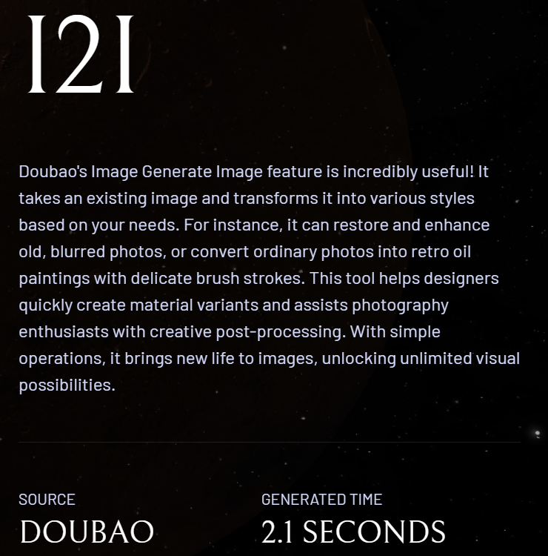
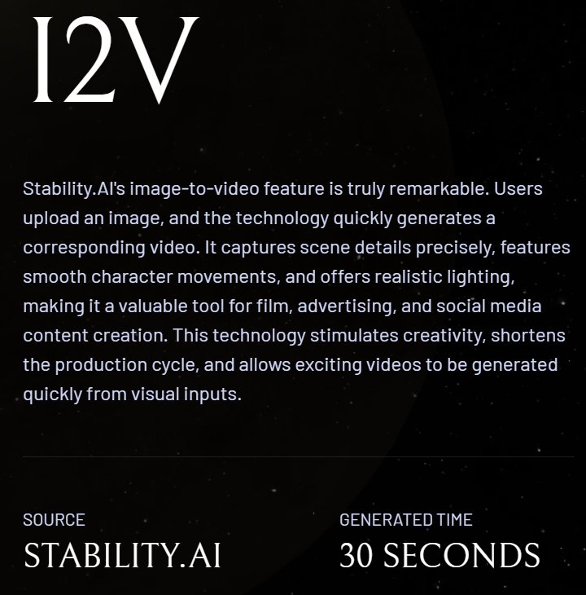
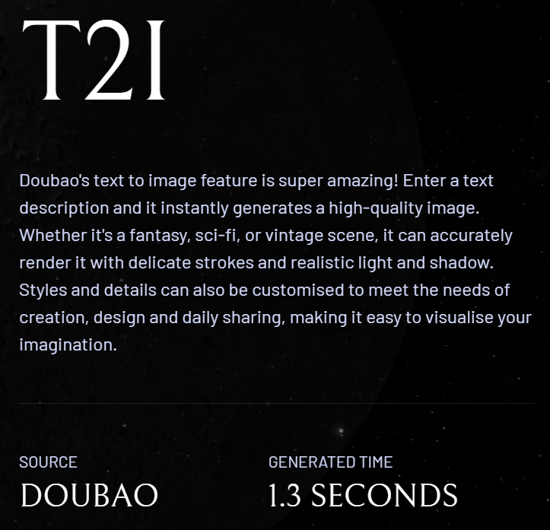
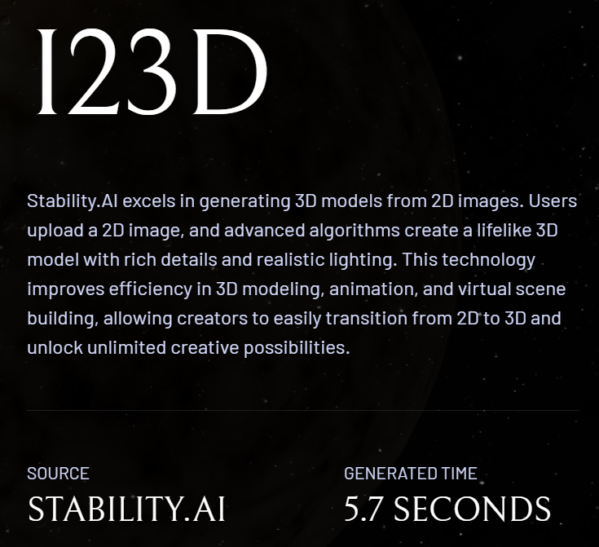
核心技术
图生3D
文生图
图生3D通过深度神经网络和计算机视觉技术，将二维图像中的深度信息、纹理、形状等转化为三维空间中的物体或场景。这通常包括通过推测图像中的深度信息、纹理映射以及形状生成等步骤，以便在3D环境中呈现这些元素。
用户只需提供一段文本描述，生成模型即可自动将其转化为相应的图像。豆包使用自然语言处理（NLP）与计算机视觉（CV）相结合的技术，通过理解文本中的语义来生成视觉效果。
图生图
图生视频
通过输入一张图像，生成风格、内容或特征不同的图像。豆包（Doubao）是一个基于深度学习的图像生成平台，能够通过学习大量图像样本，理解图像之间的关系，并在给定输入图像的基础上生成新的图像。
图生视频技术通过结合图像理解与时间序列生成技术，使用生成对抗网络（GAN）或变换模型（如Video Diffusion Models），将静态图像的内容扩展到视频格式。模型通过分析图像中的场景、物体及背景，推测视频中的运动轨迹、时间变化和场景转化等，生成连续帧来构建一个视频。

Slide 8
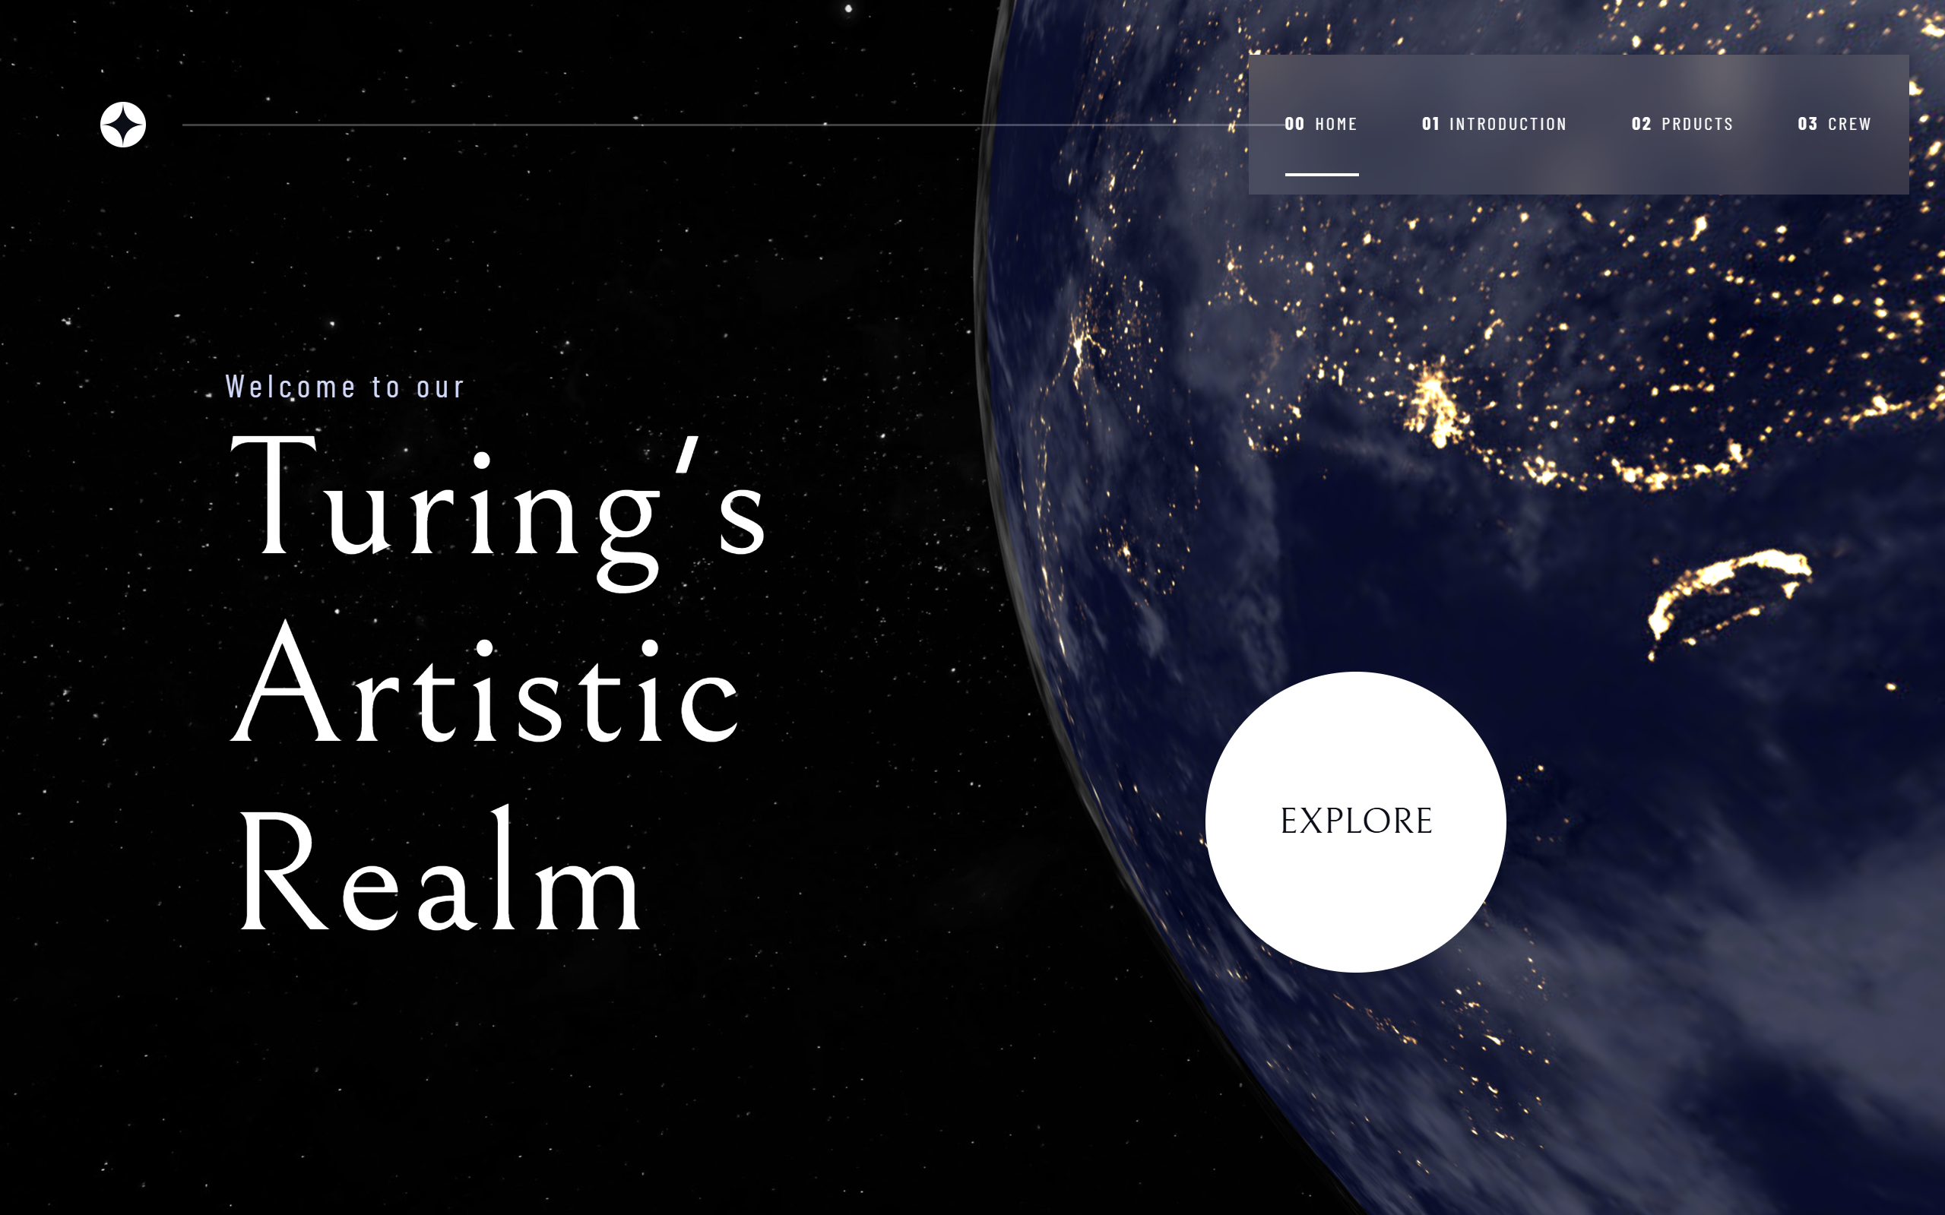
用户体验设计
首页页面进入项目系统，提供一个导航栏，分别引向首页、介绍页、产品页和团队页，并且提供EXPLORE键引导用户点击。

Slide 9
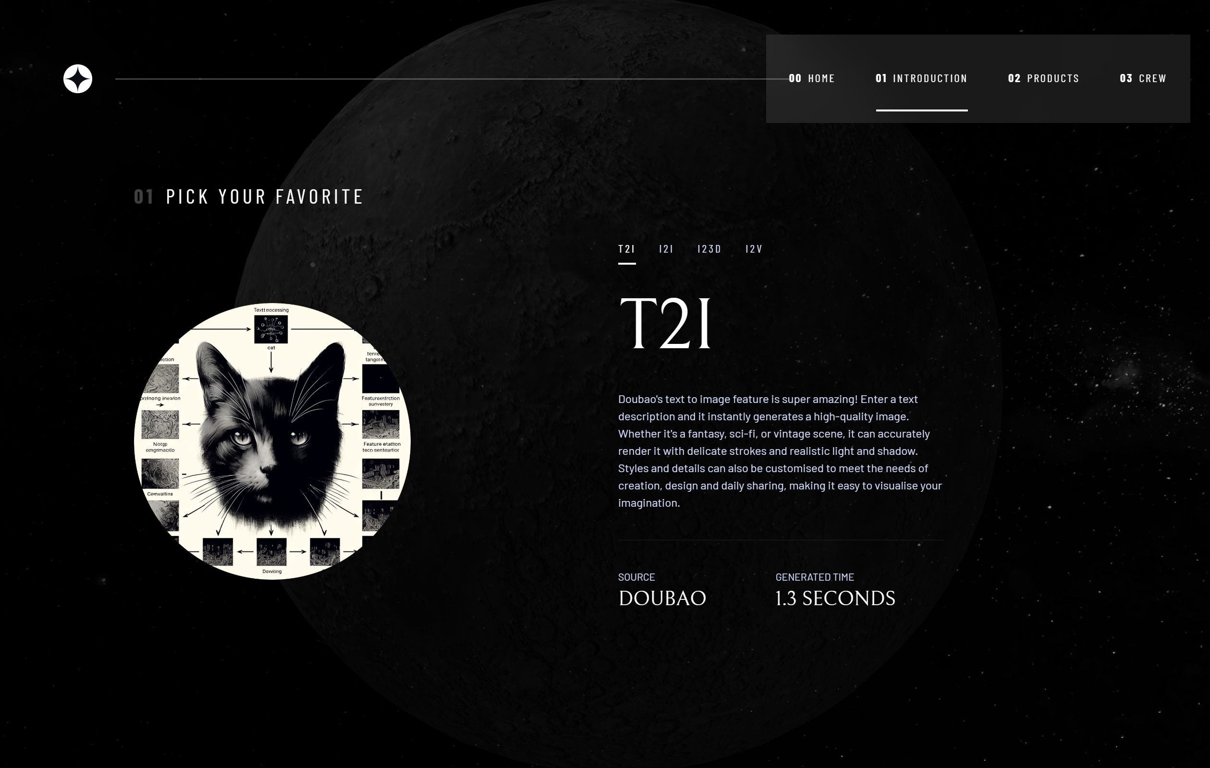
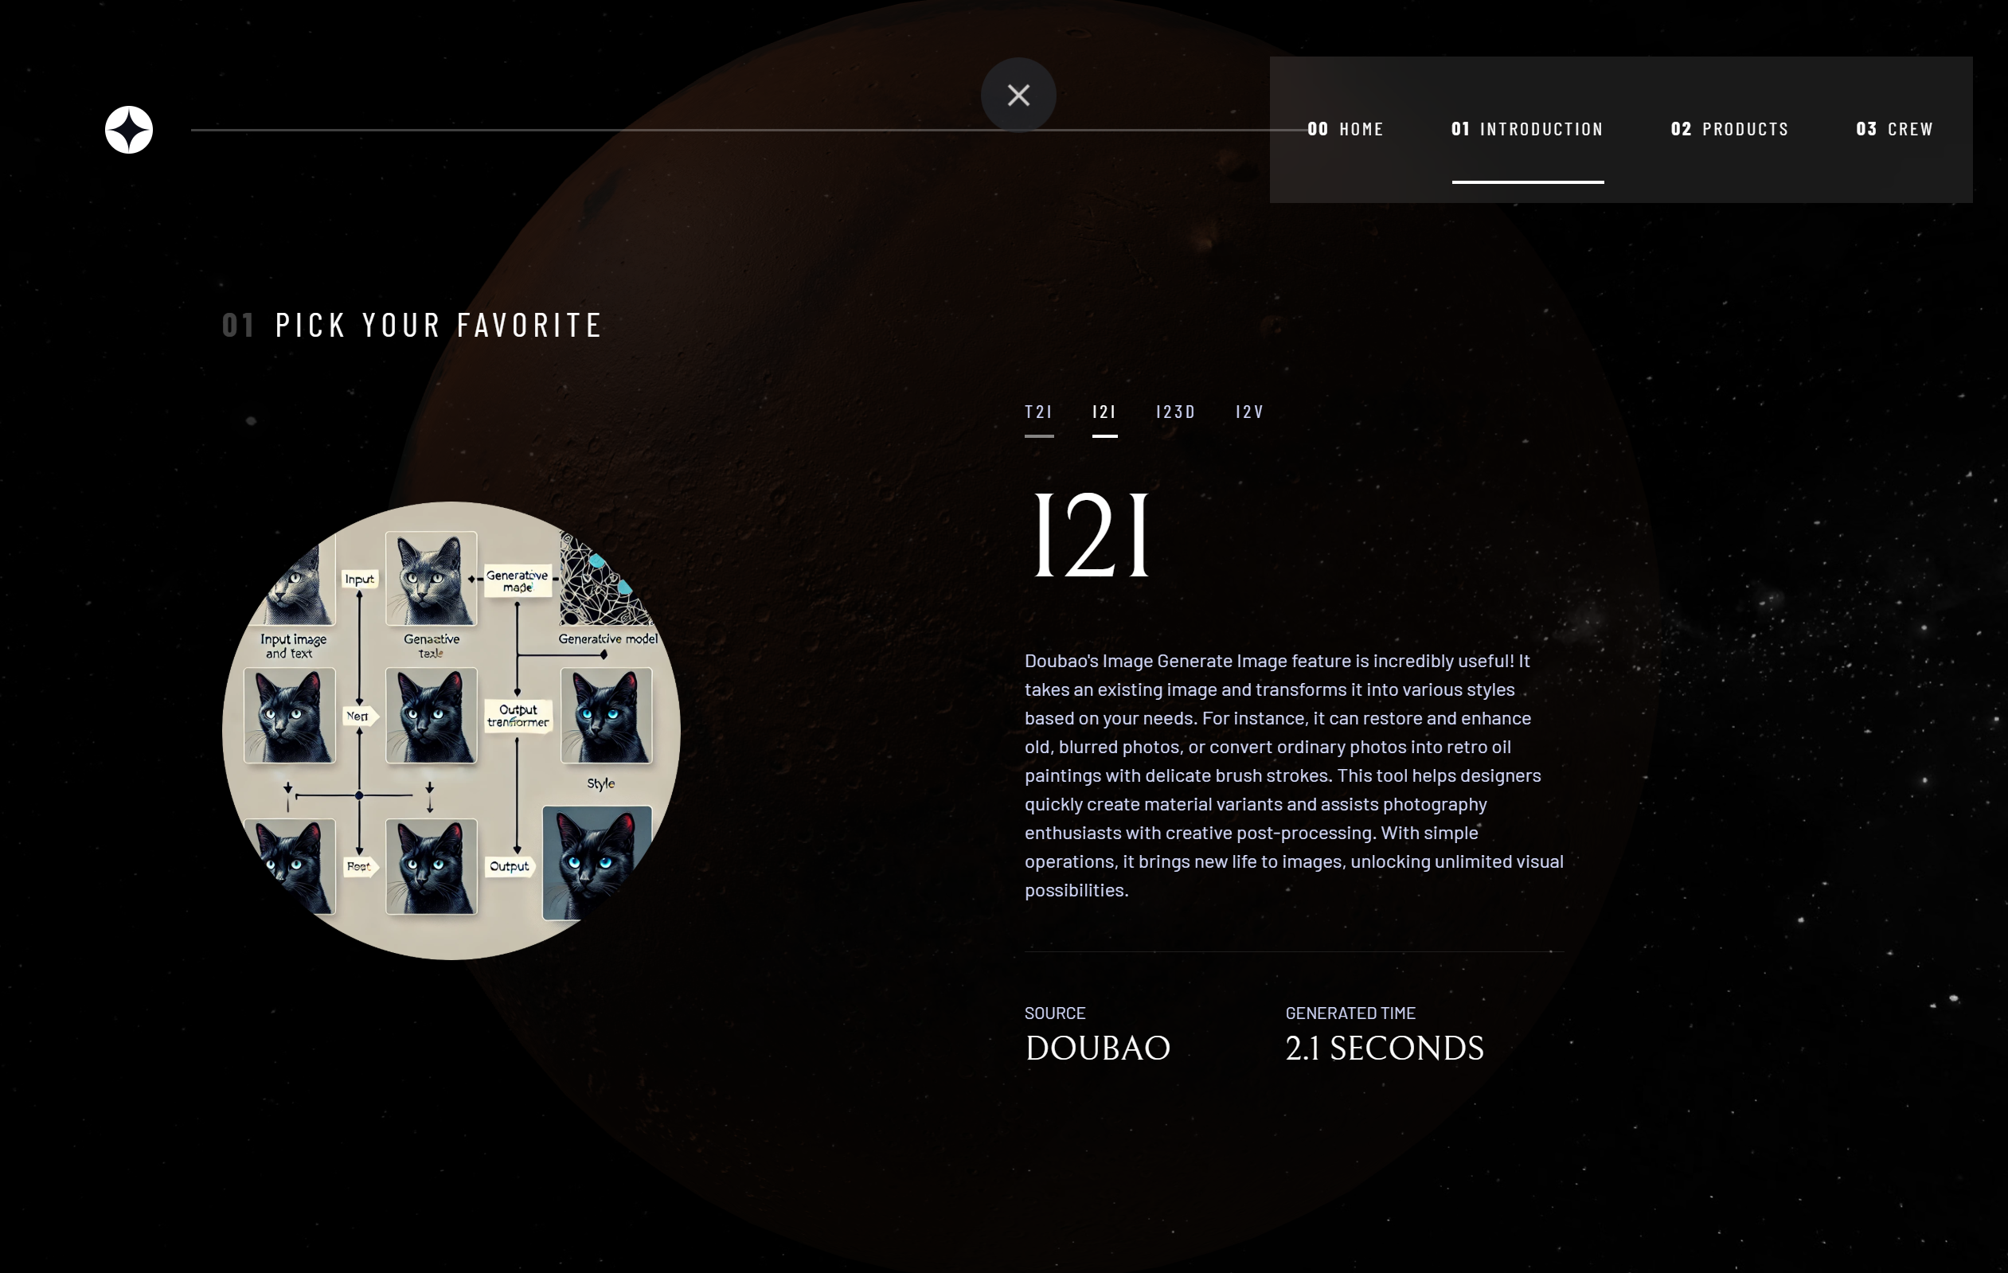
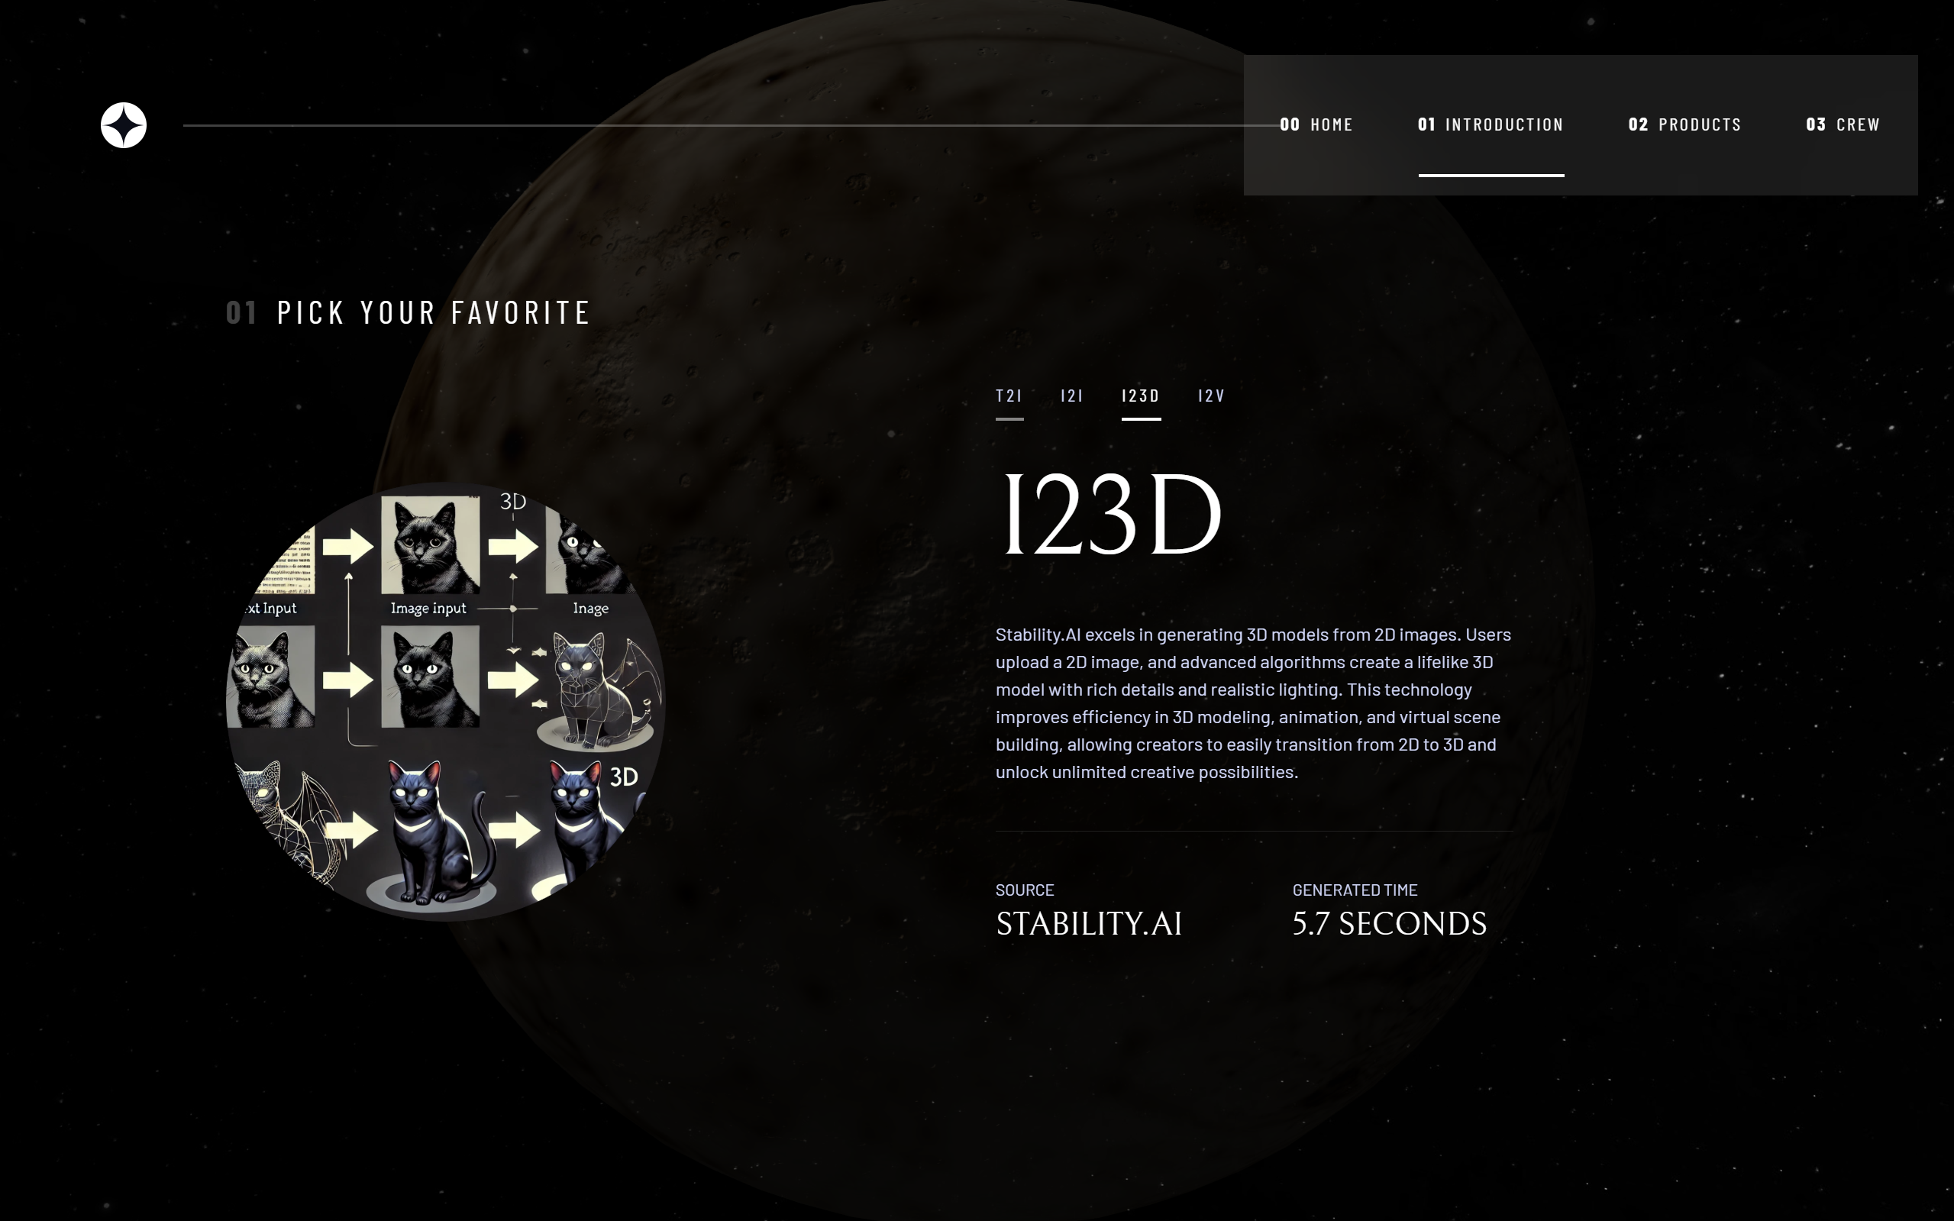
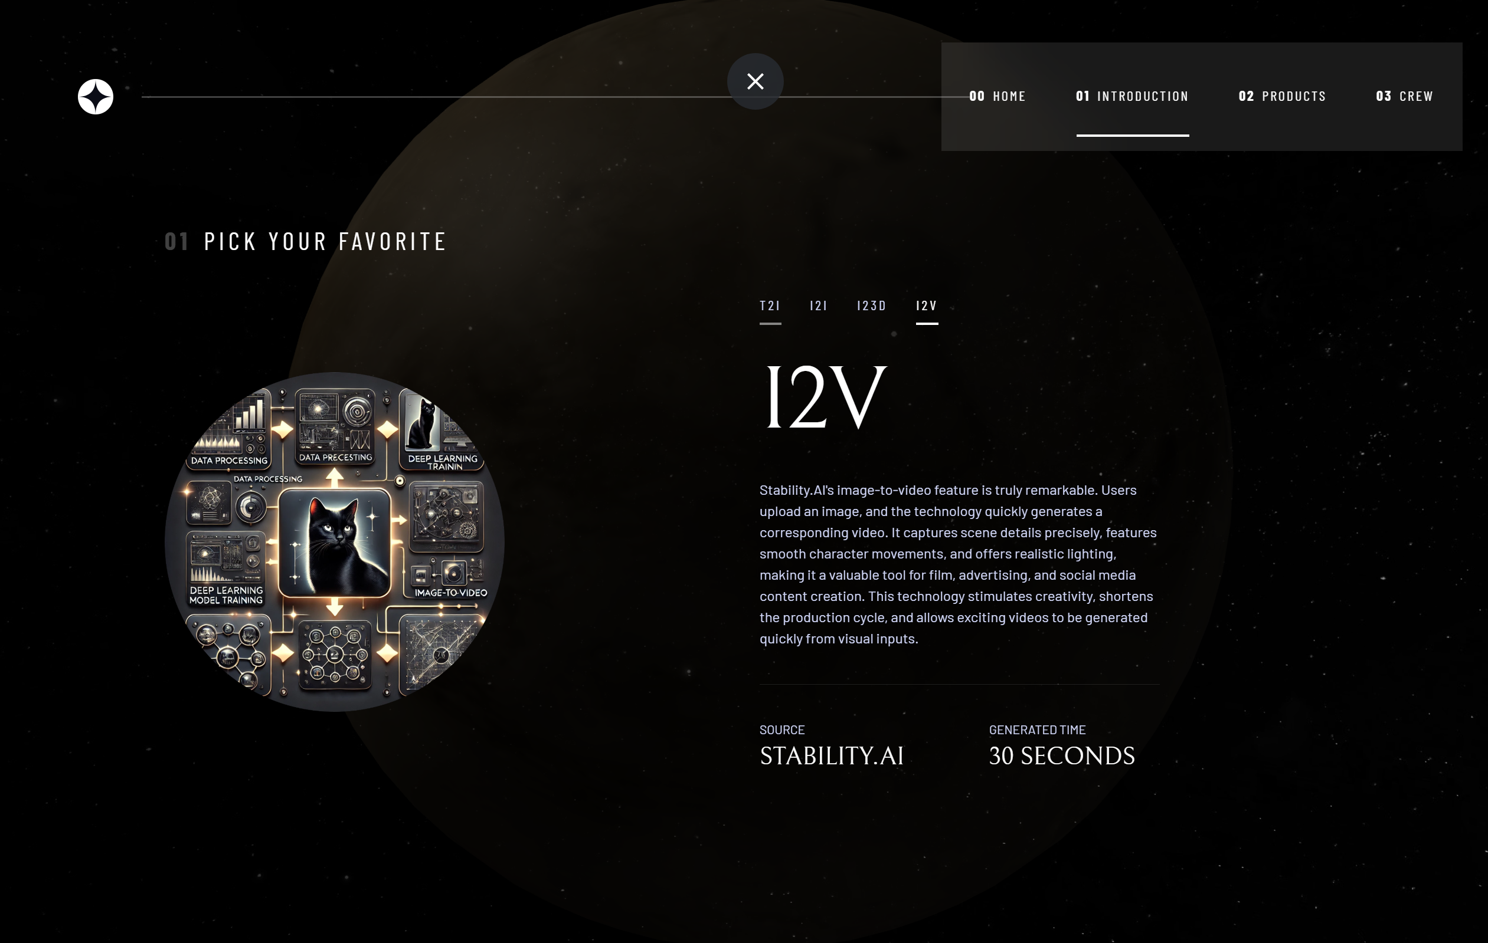
用户体验设计
Introduction页面介绍文生图、图生图、图生3D和图生视频四个核心功能。

Slide 10
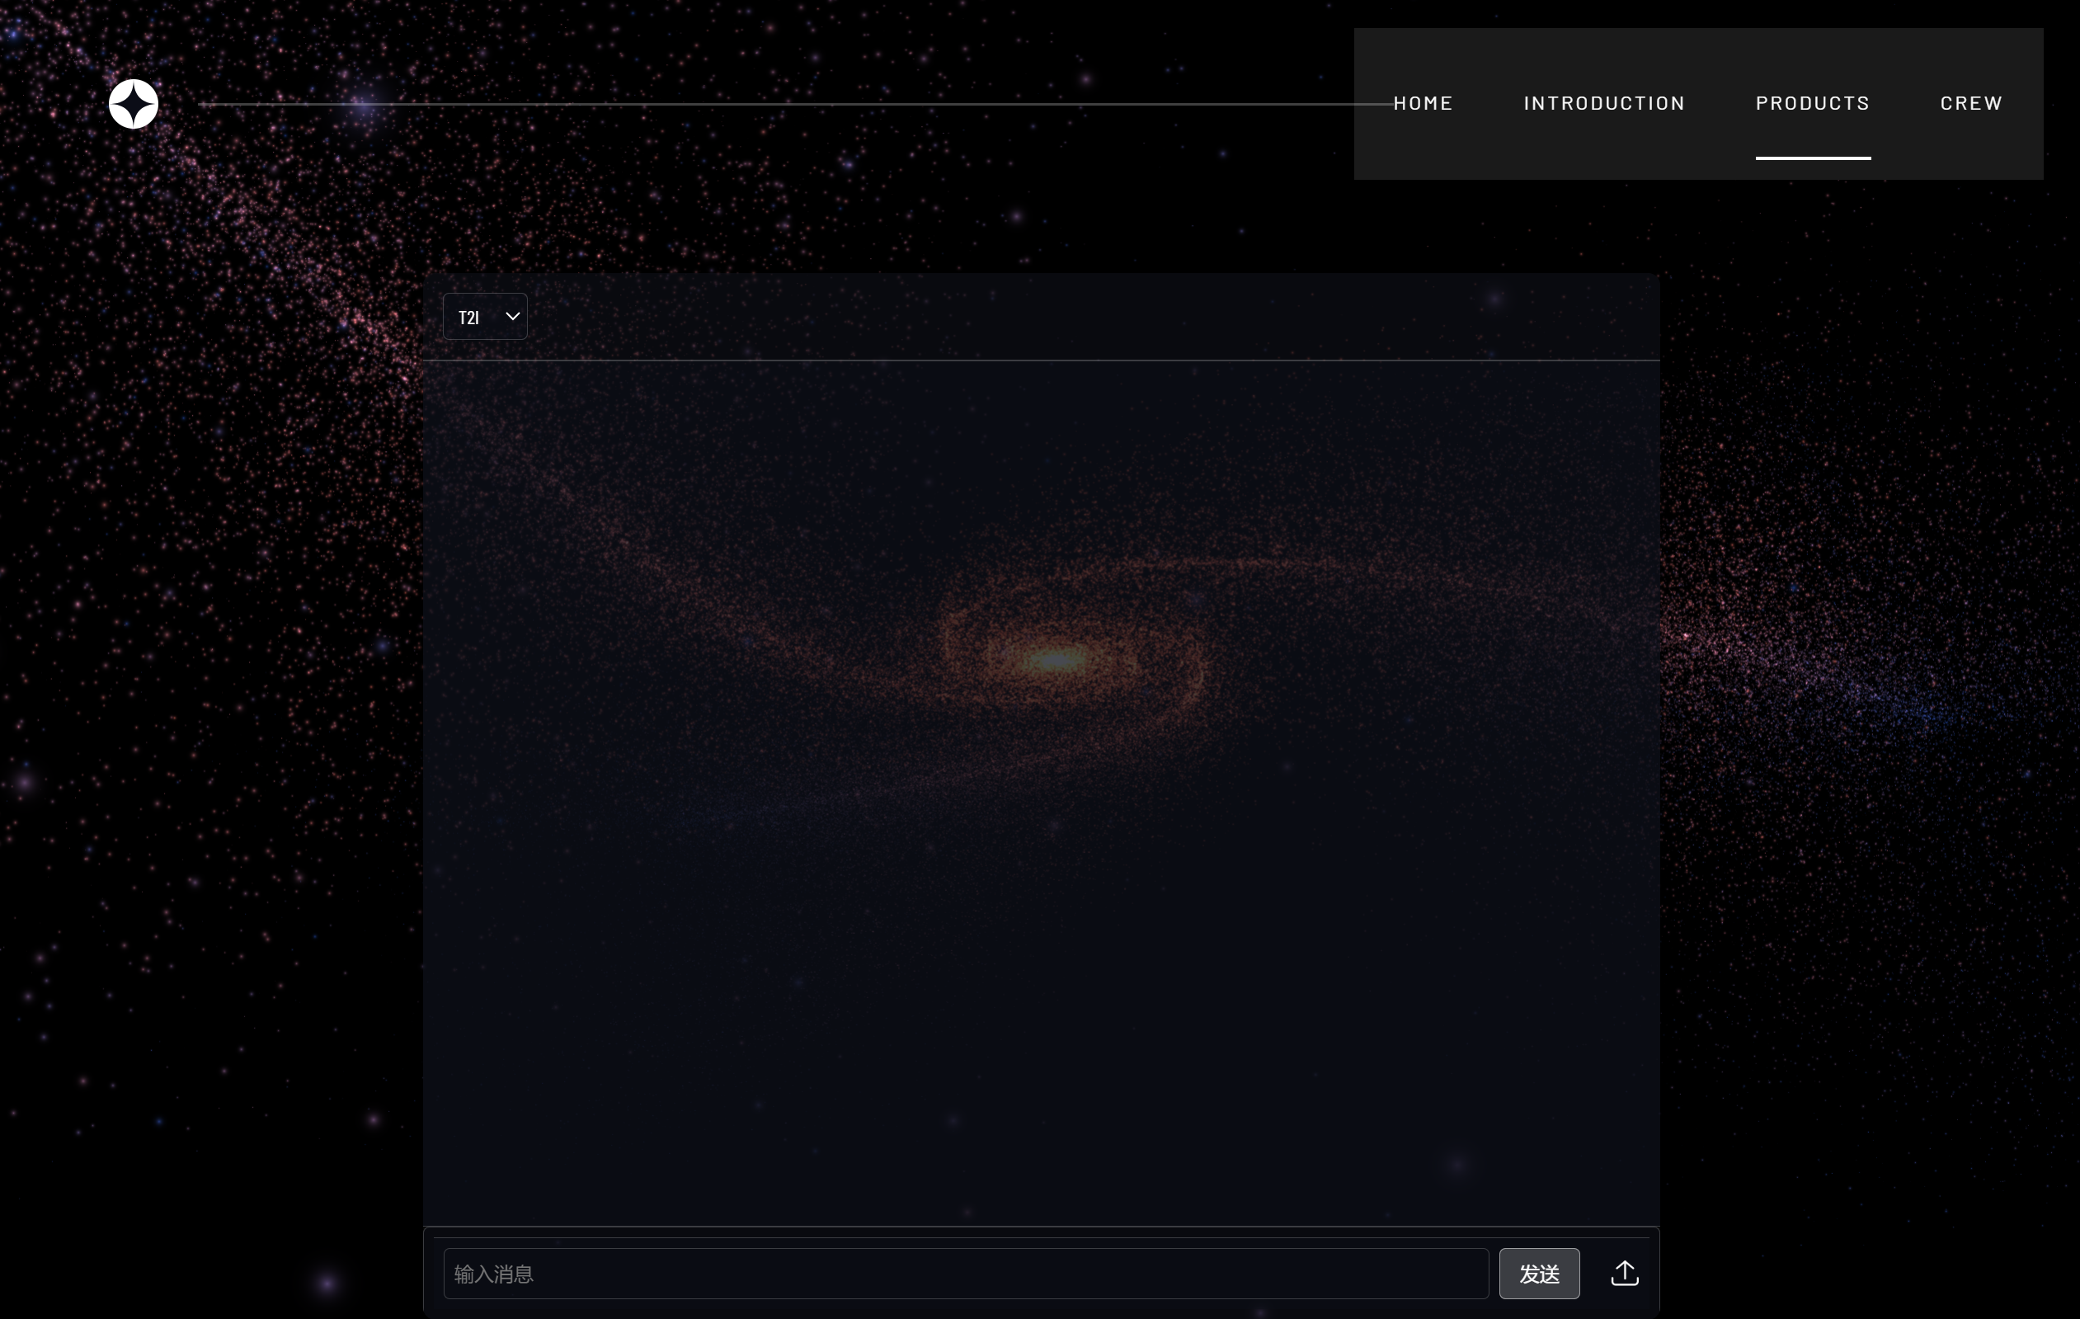
用户体验设计
提供简便的prompt输入方式，支持文本、图像或图像与文本的混合输入。

Slide 11
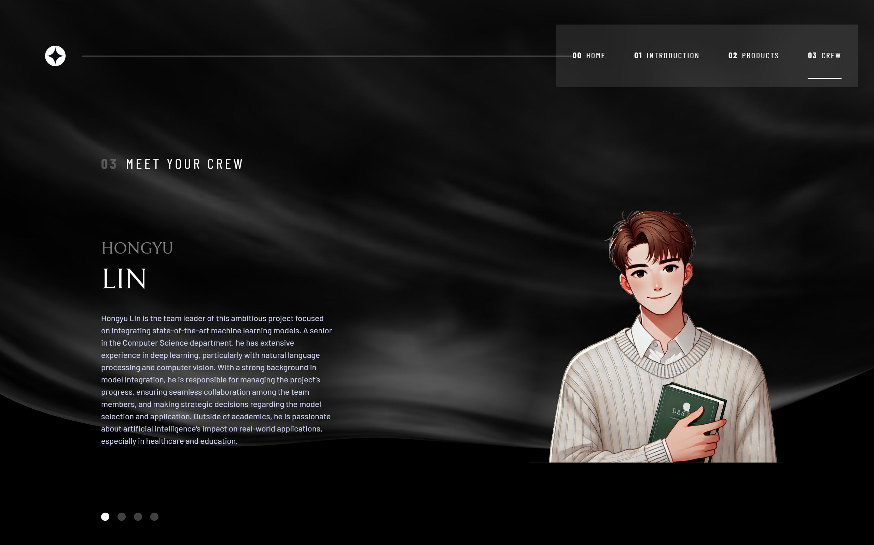
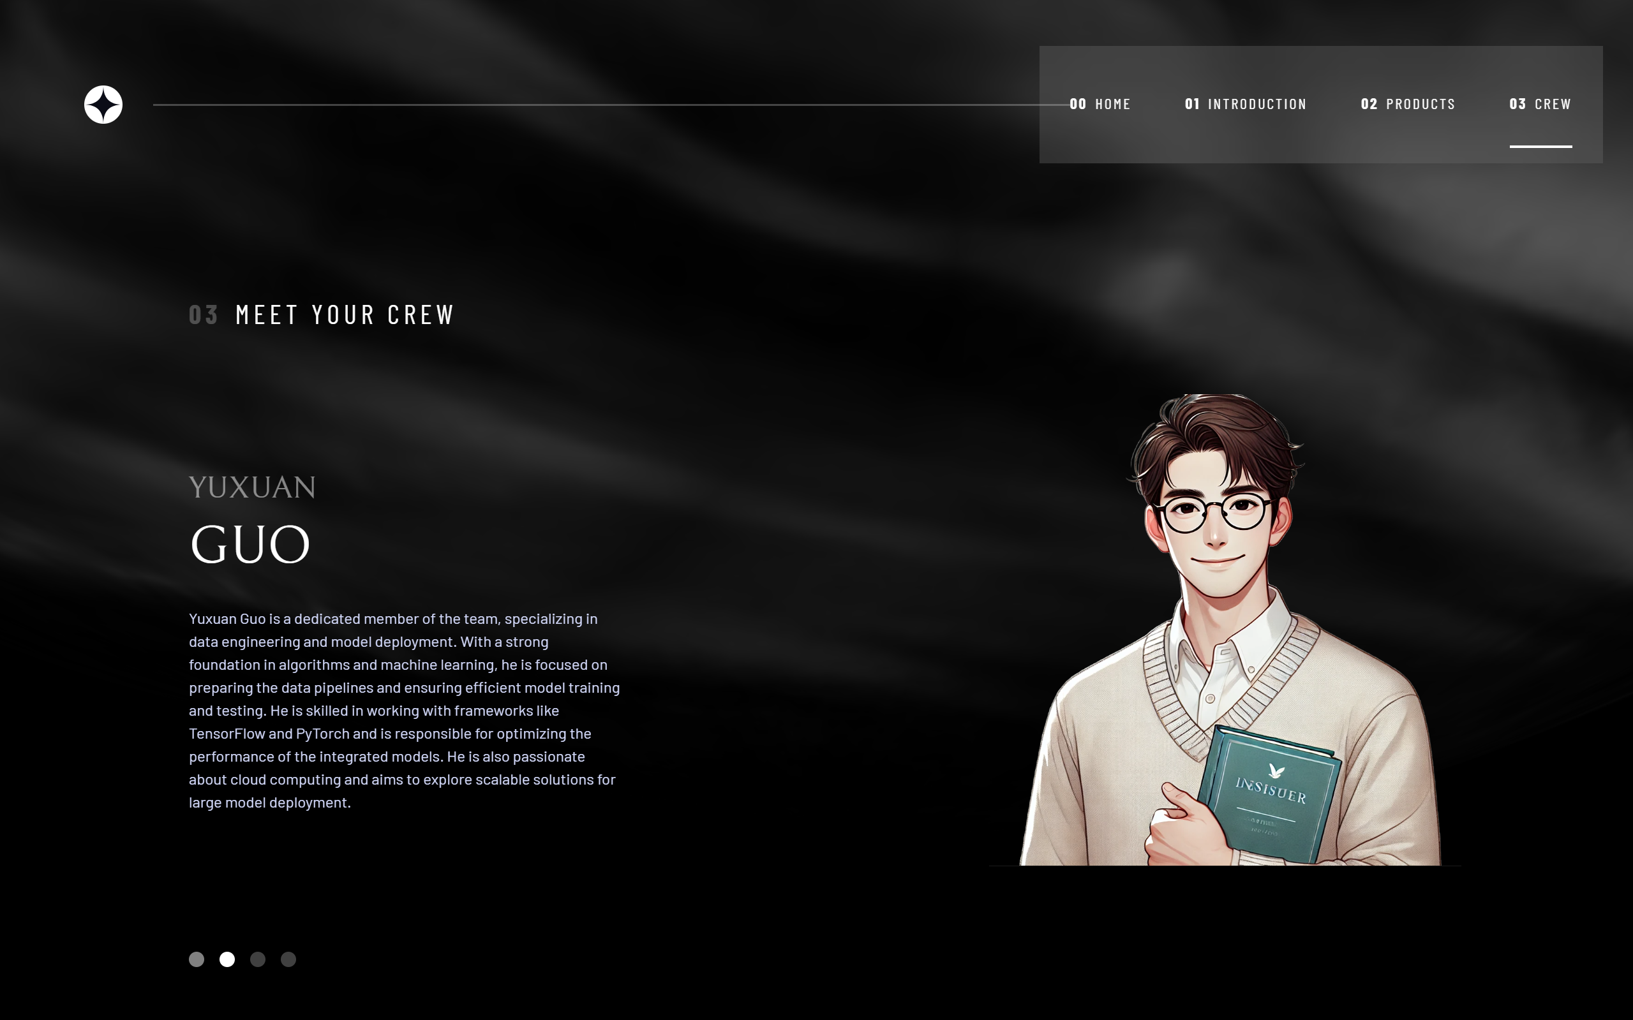
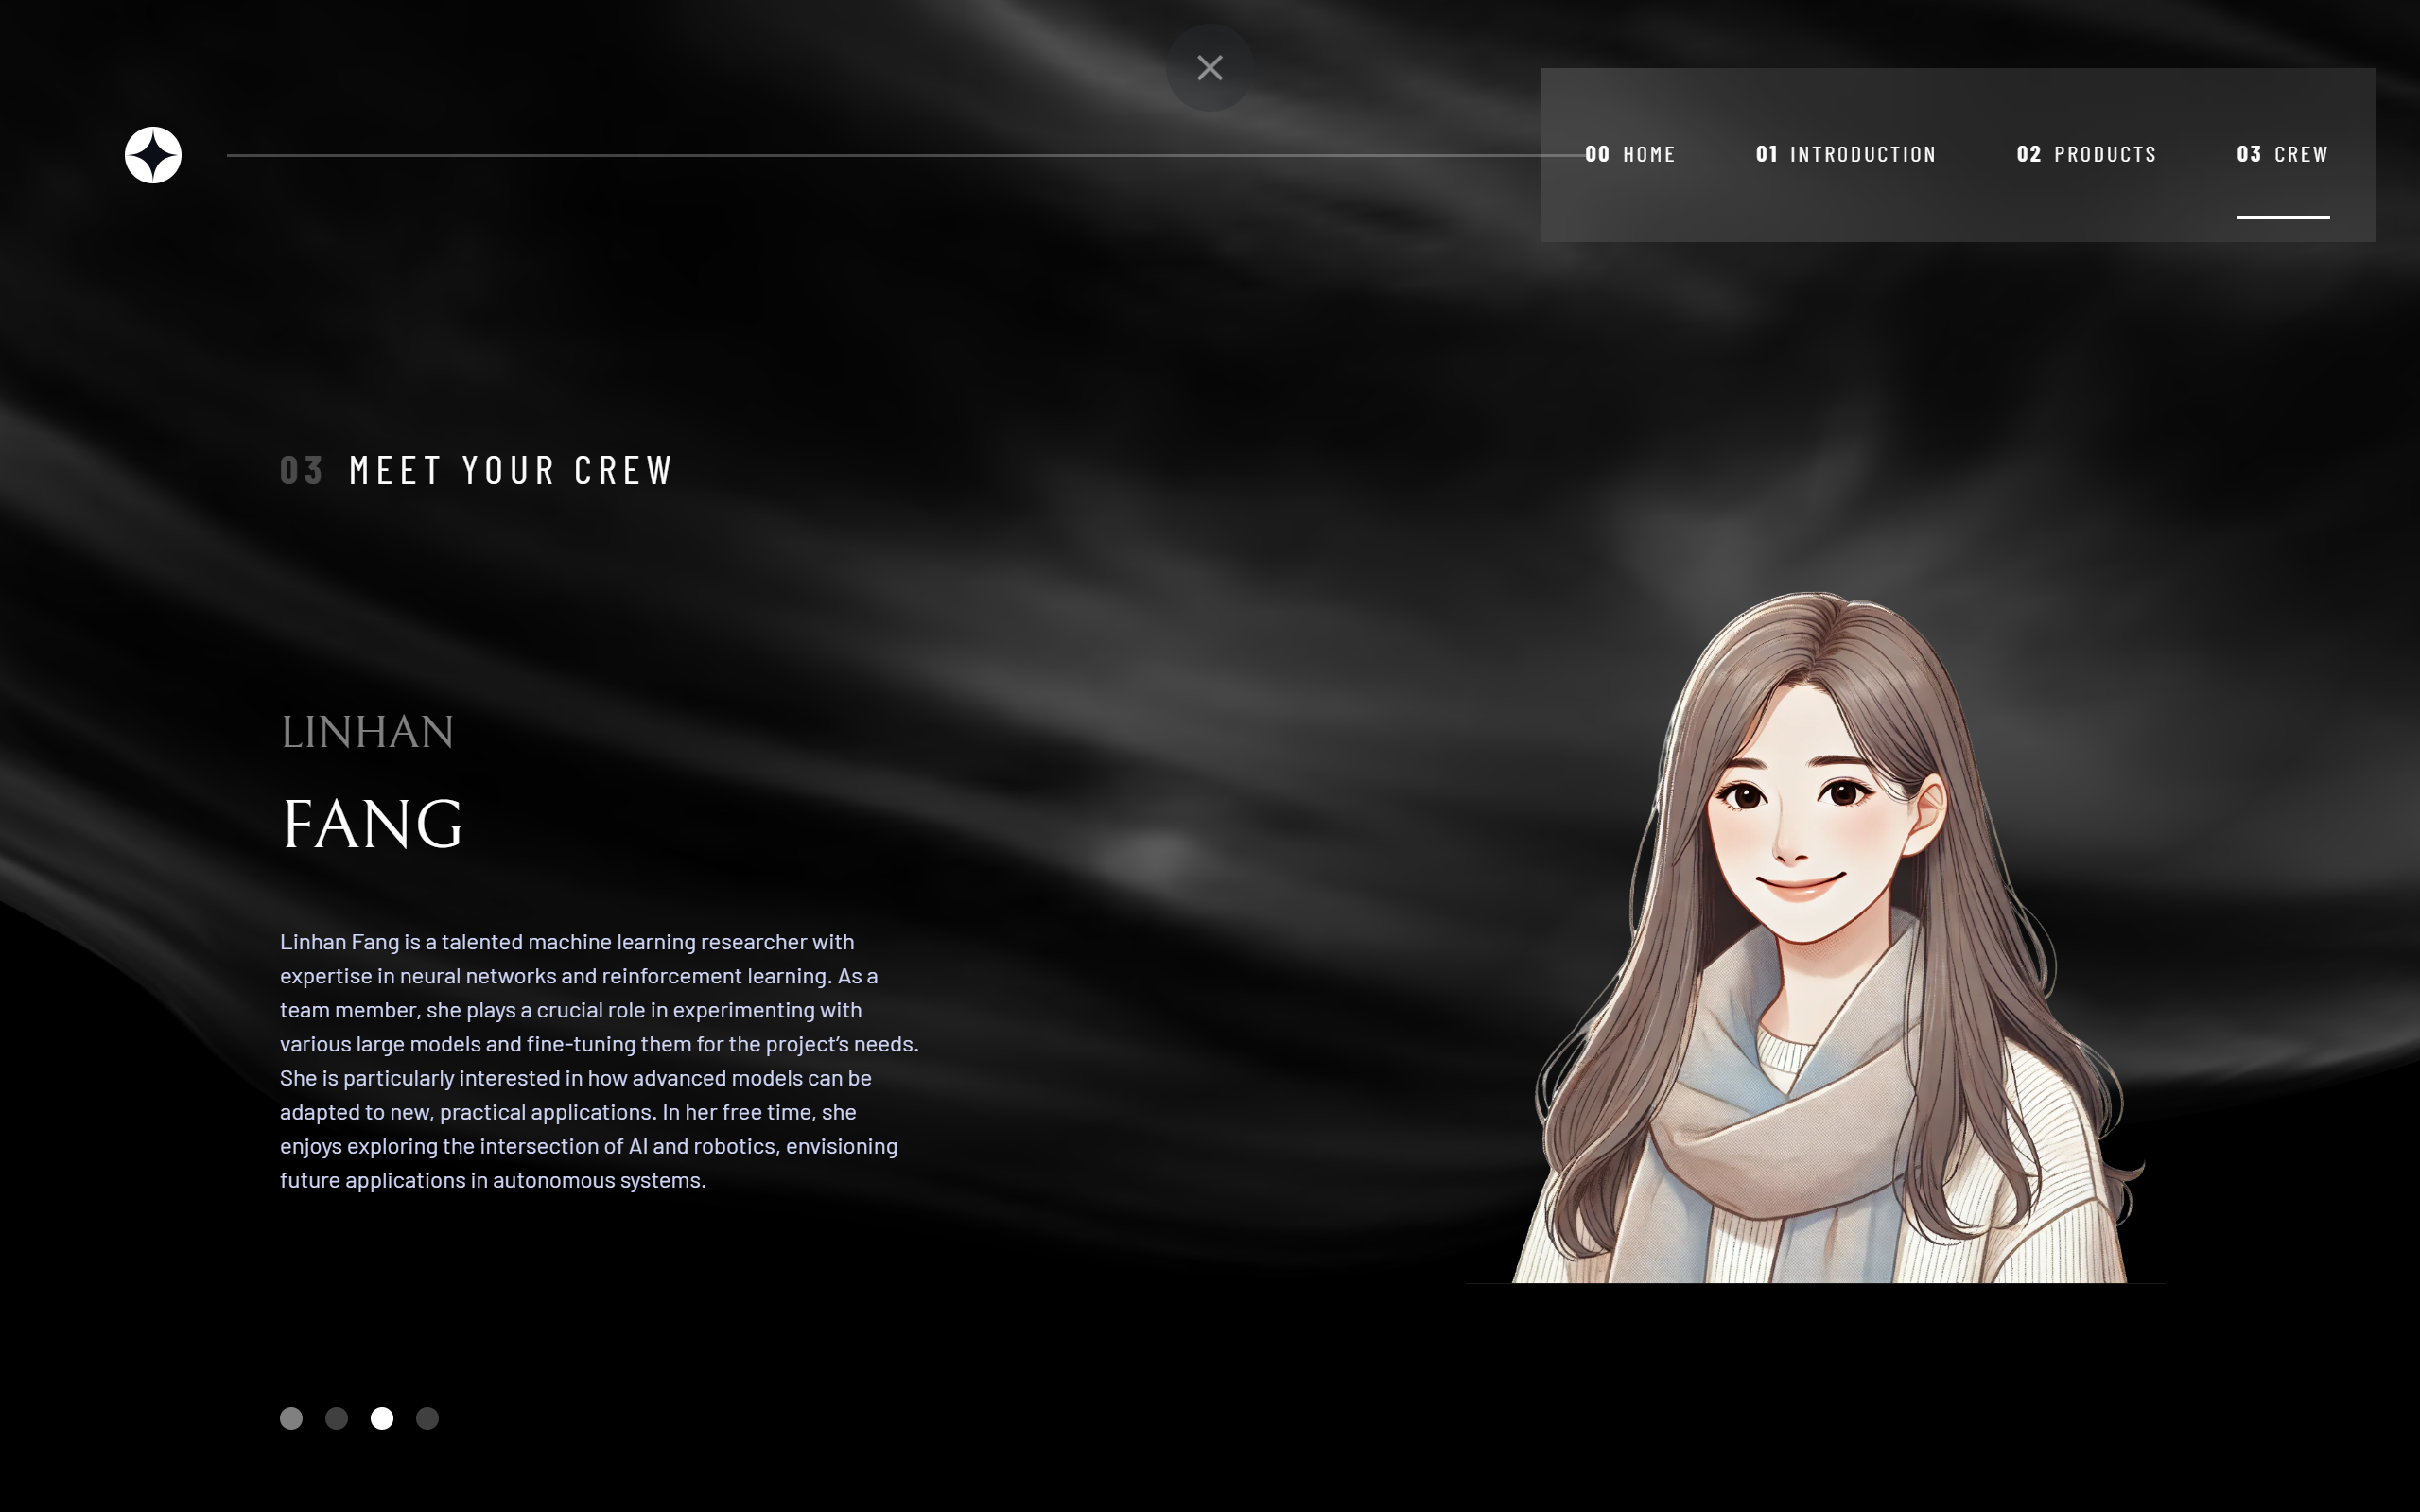
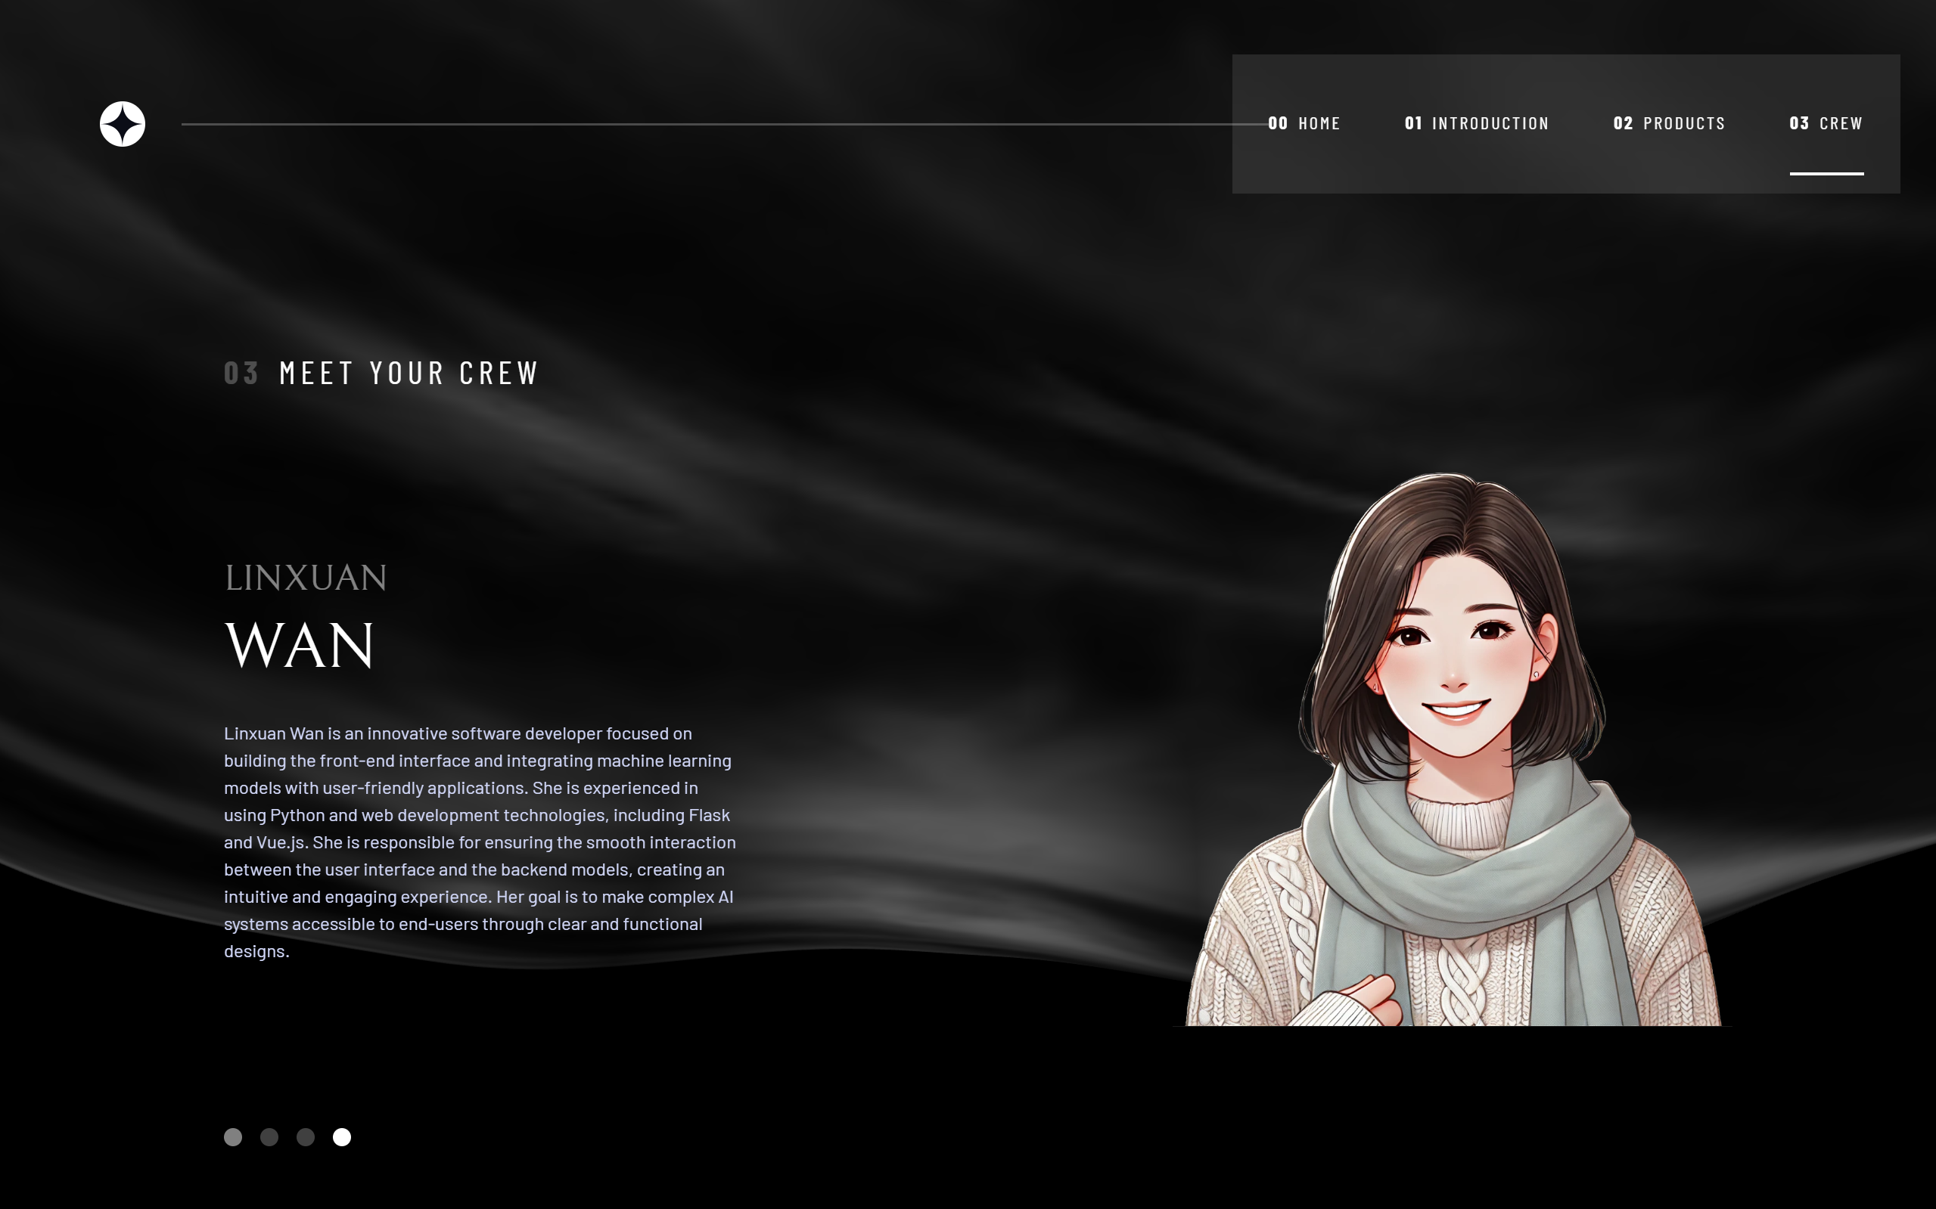
用户体验设计
CREW页面介绍团队人员与人像。

Slide 12
PART 03
实现效果

Slide 13
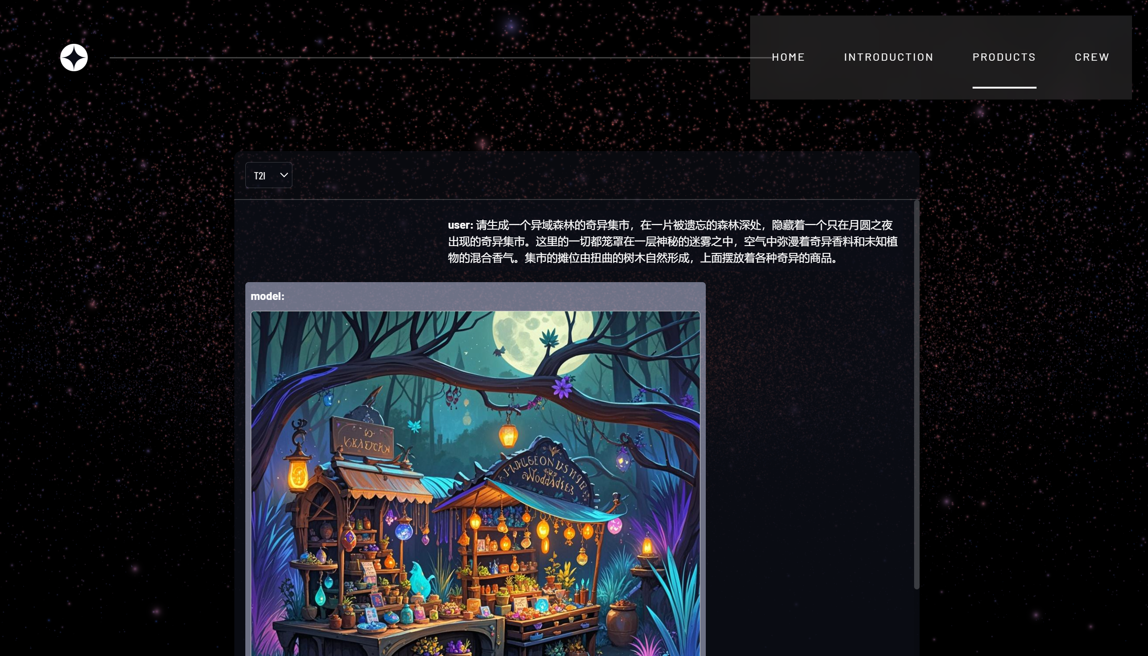
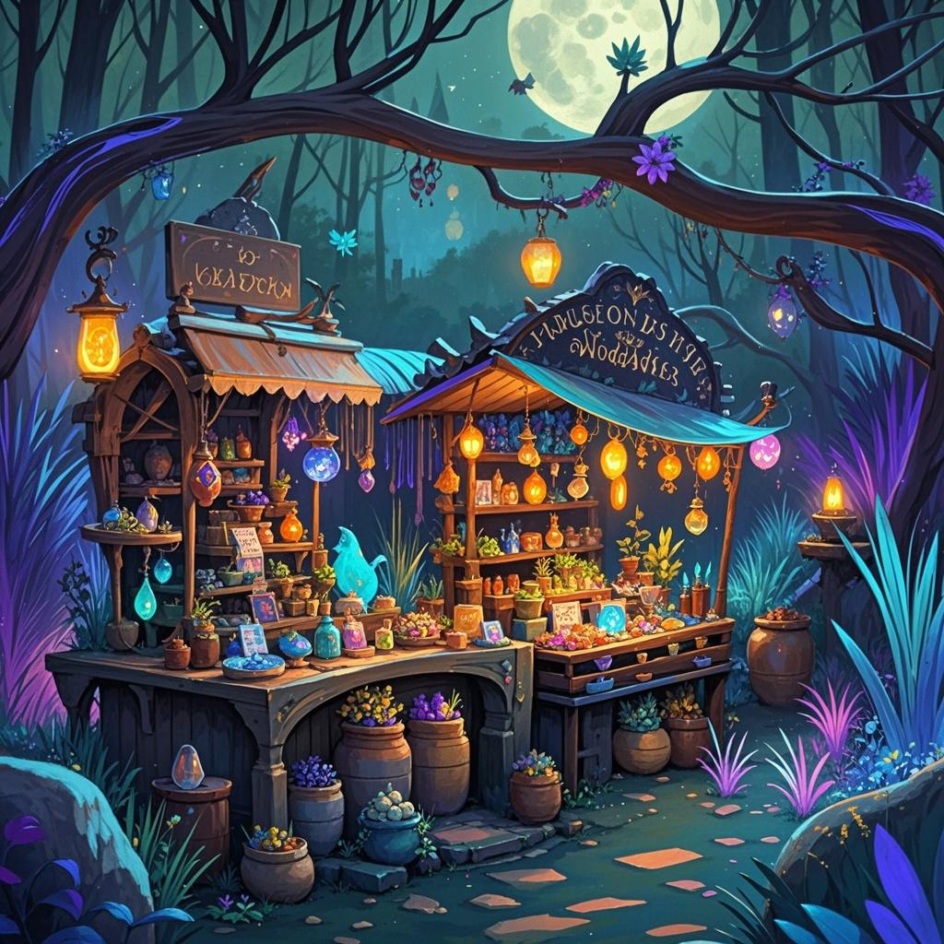
功能效果
文生图

Slide 14
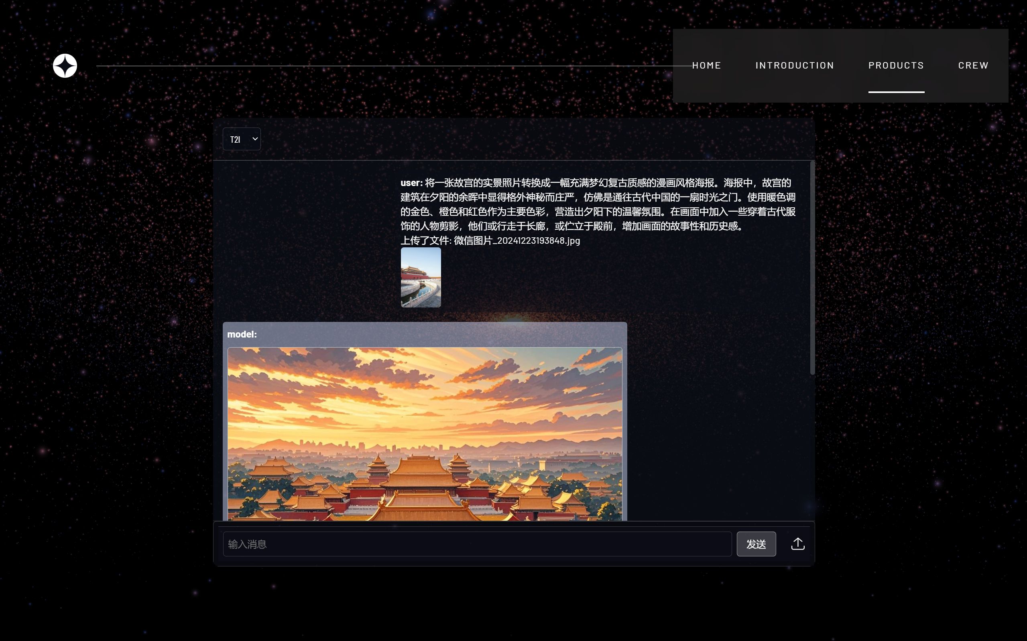
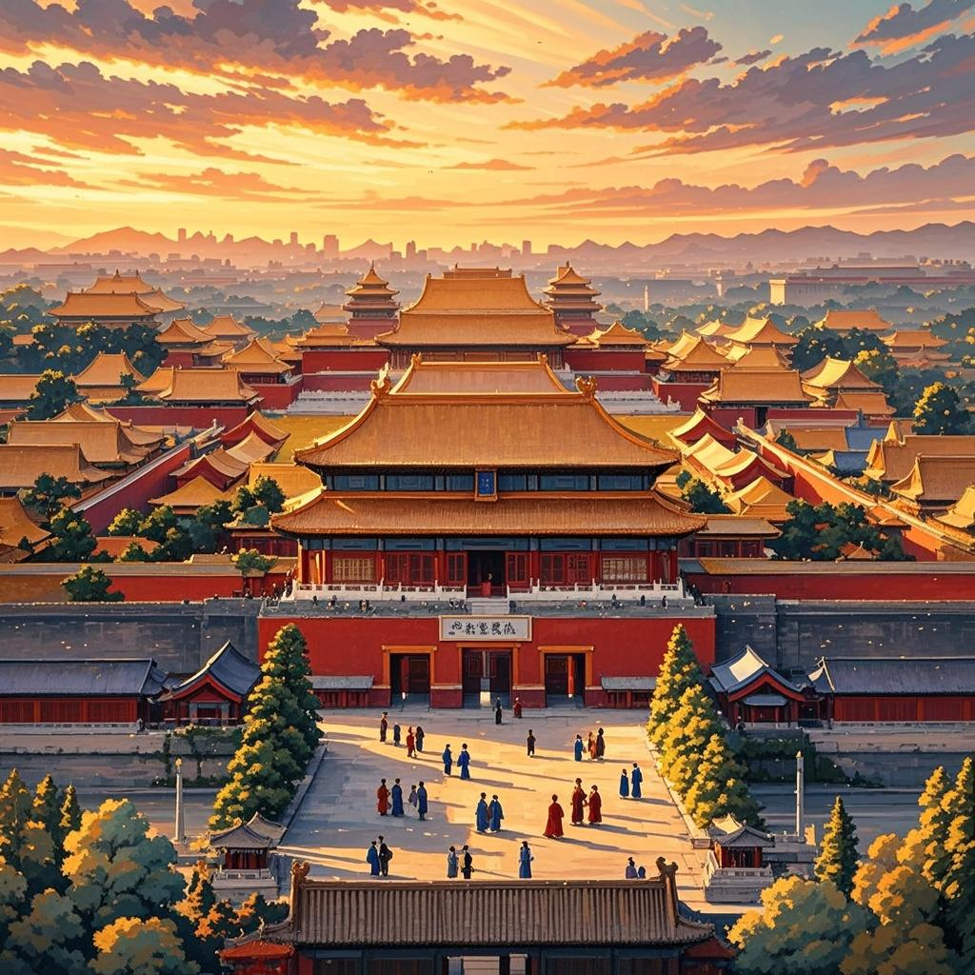
功能效果
图生图

Slide 15
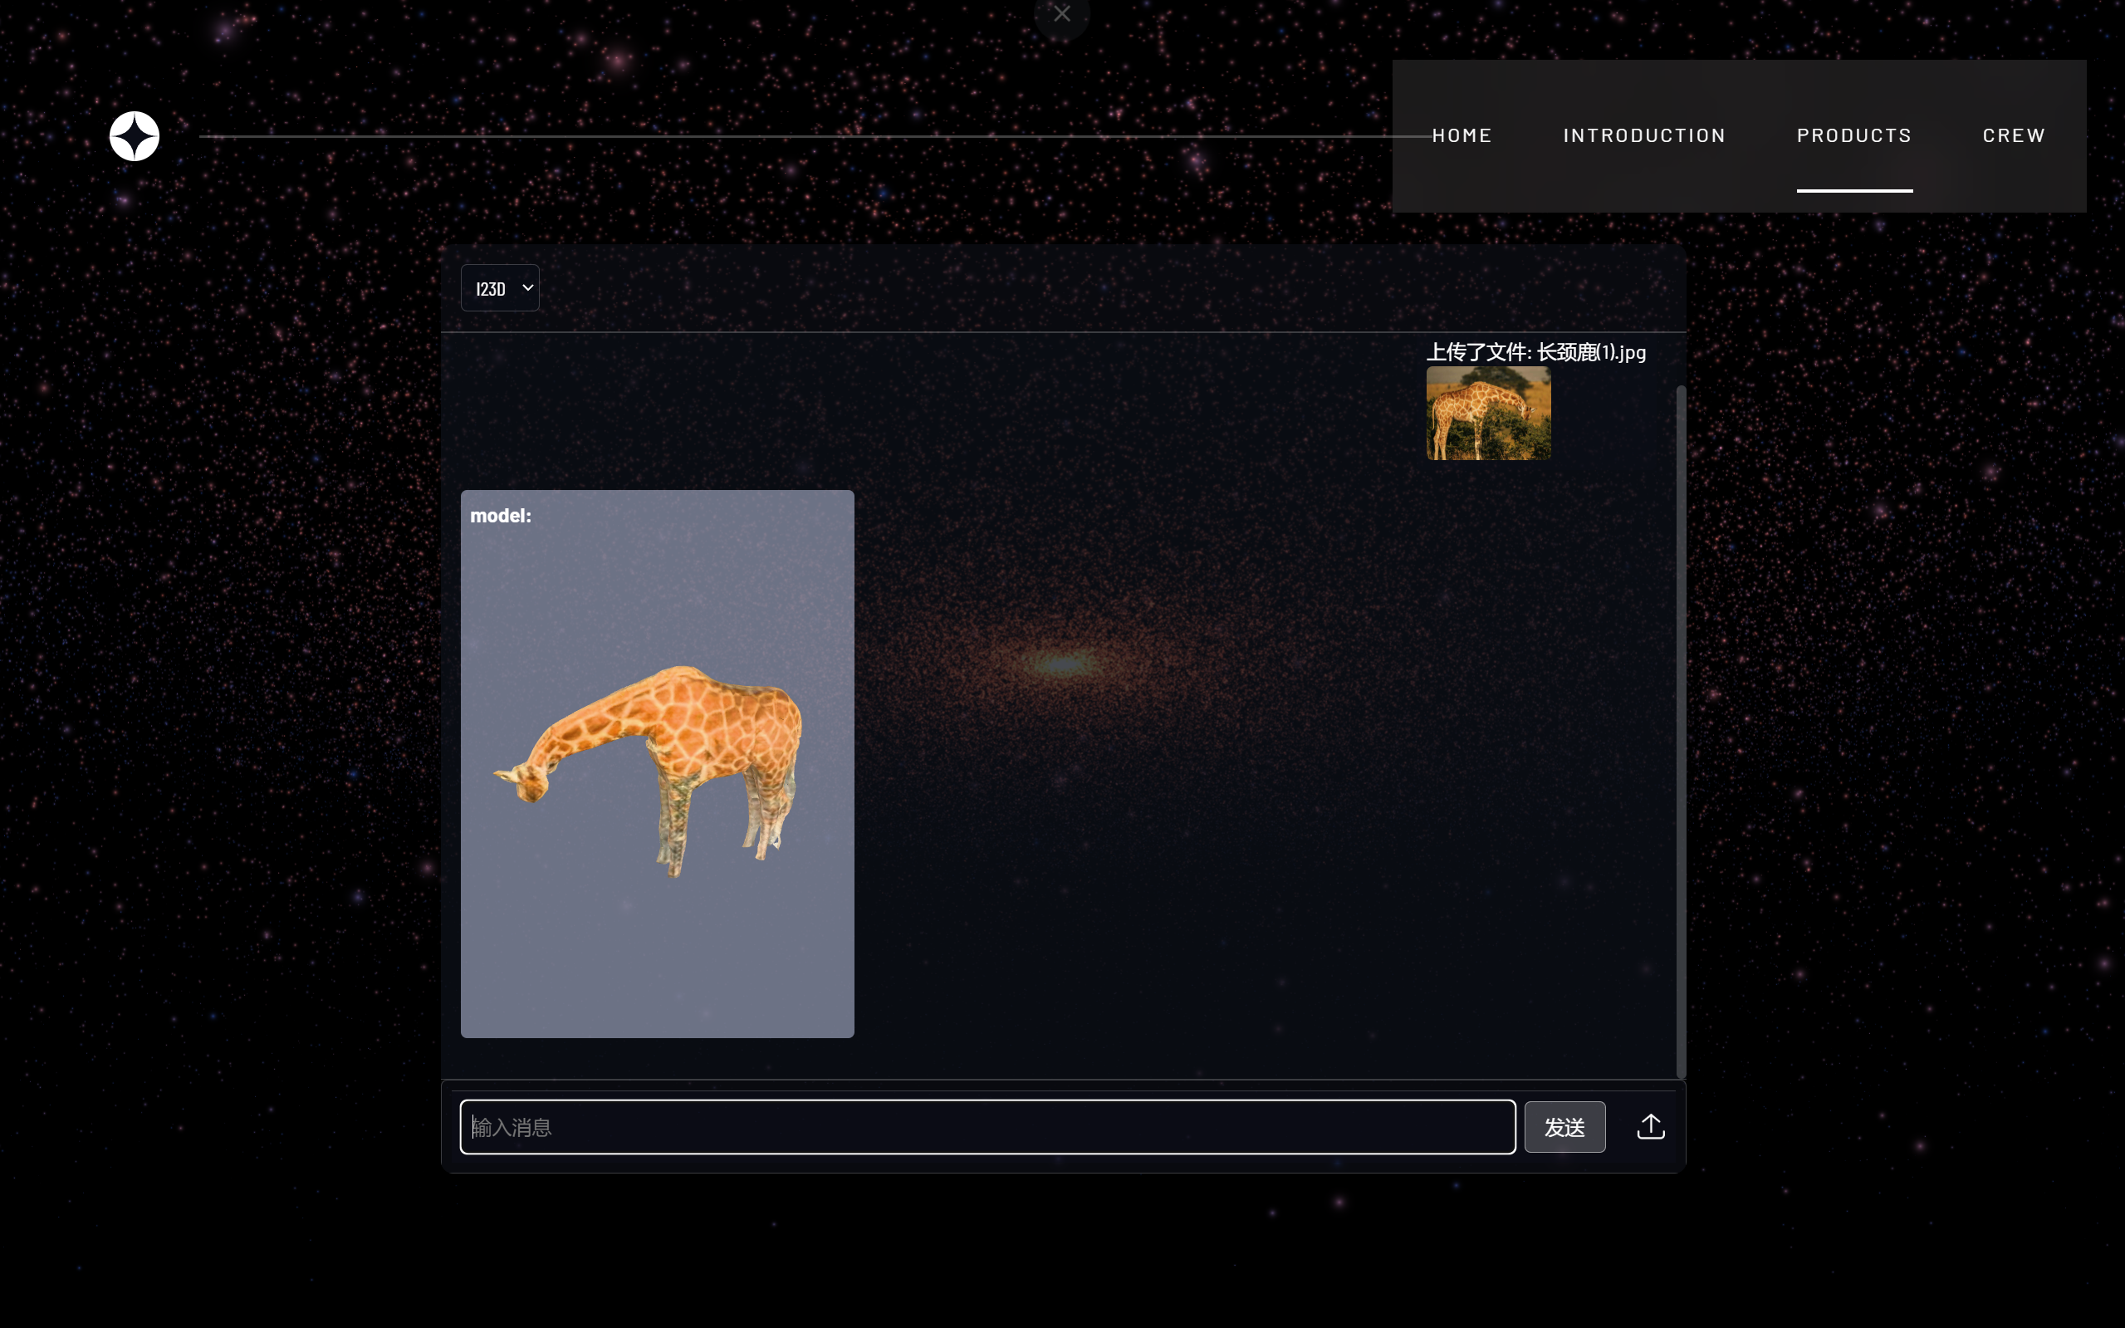
功能效果
图生3D
注：要全屏播放GIF才会动起来噢！

Slide 16
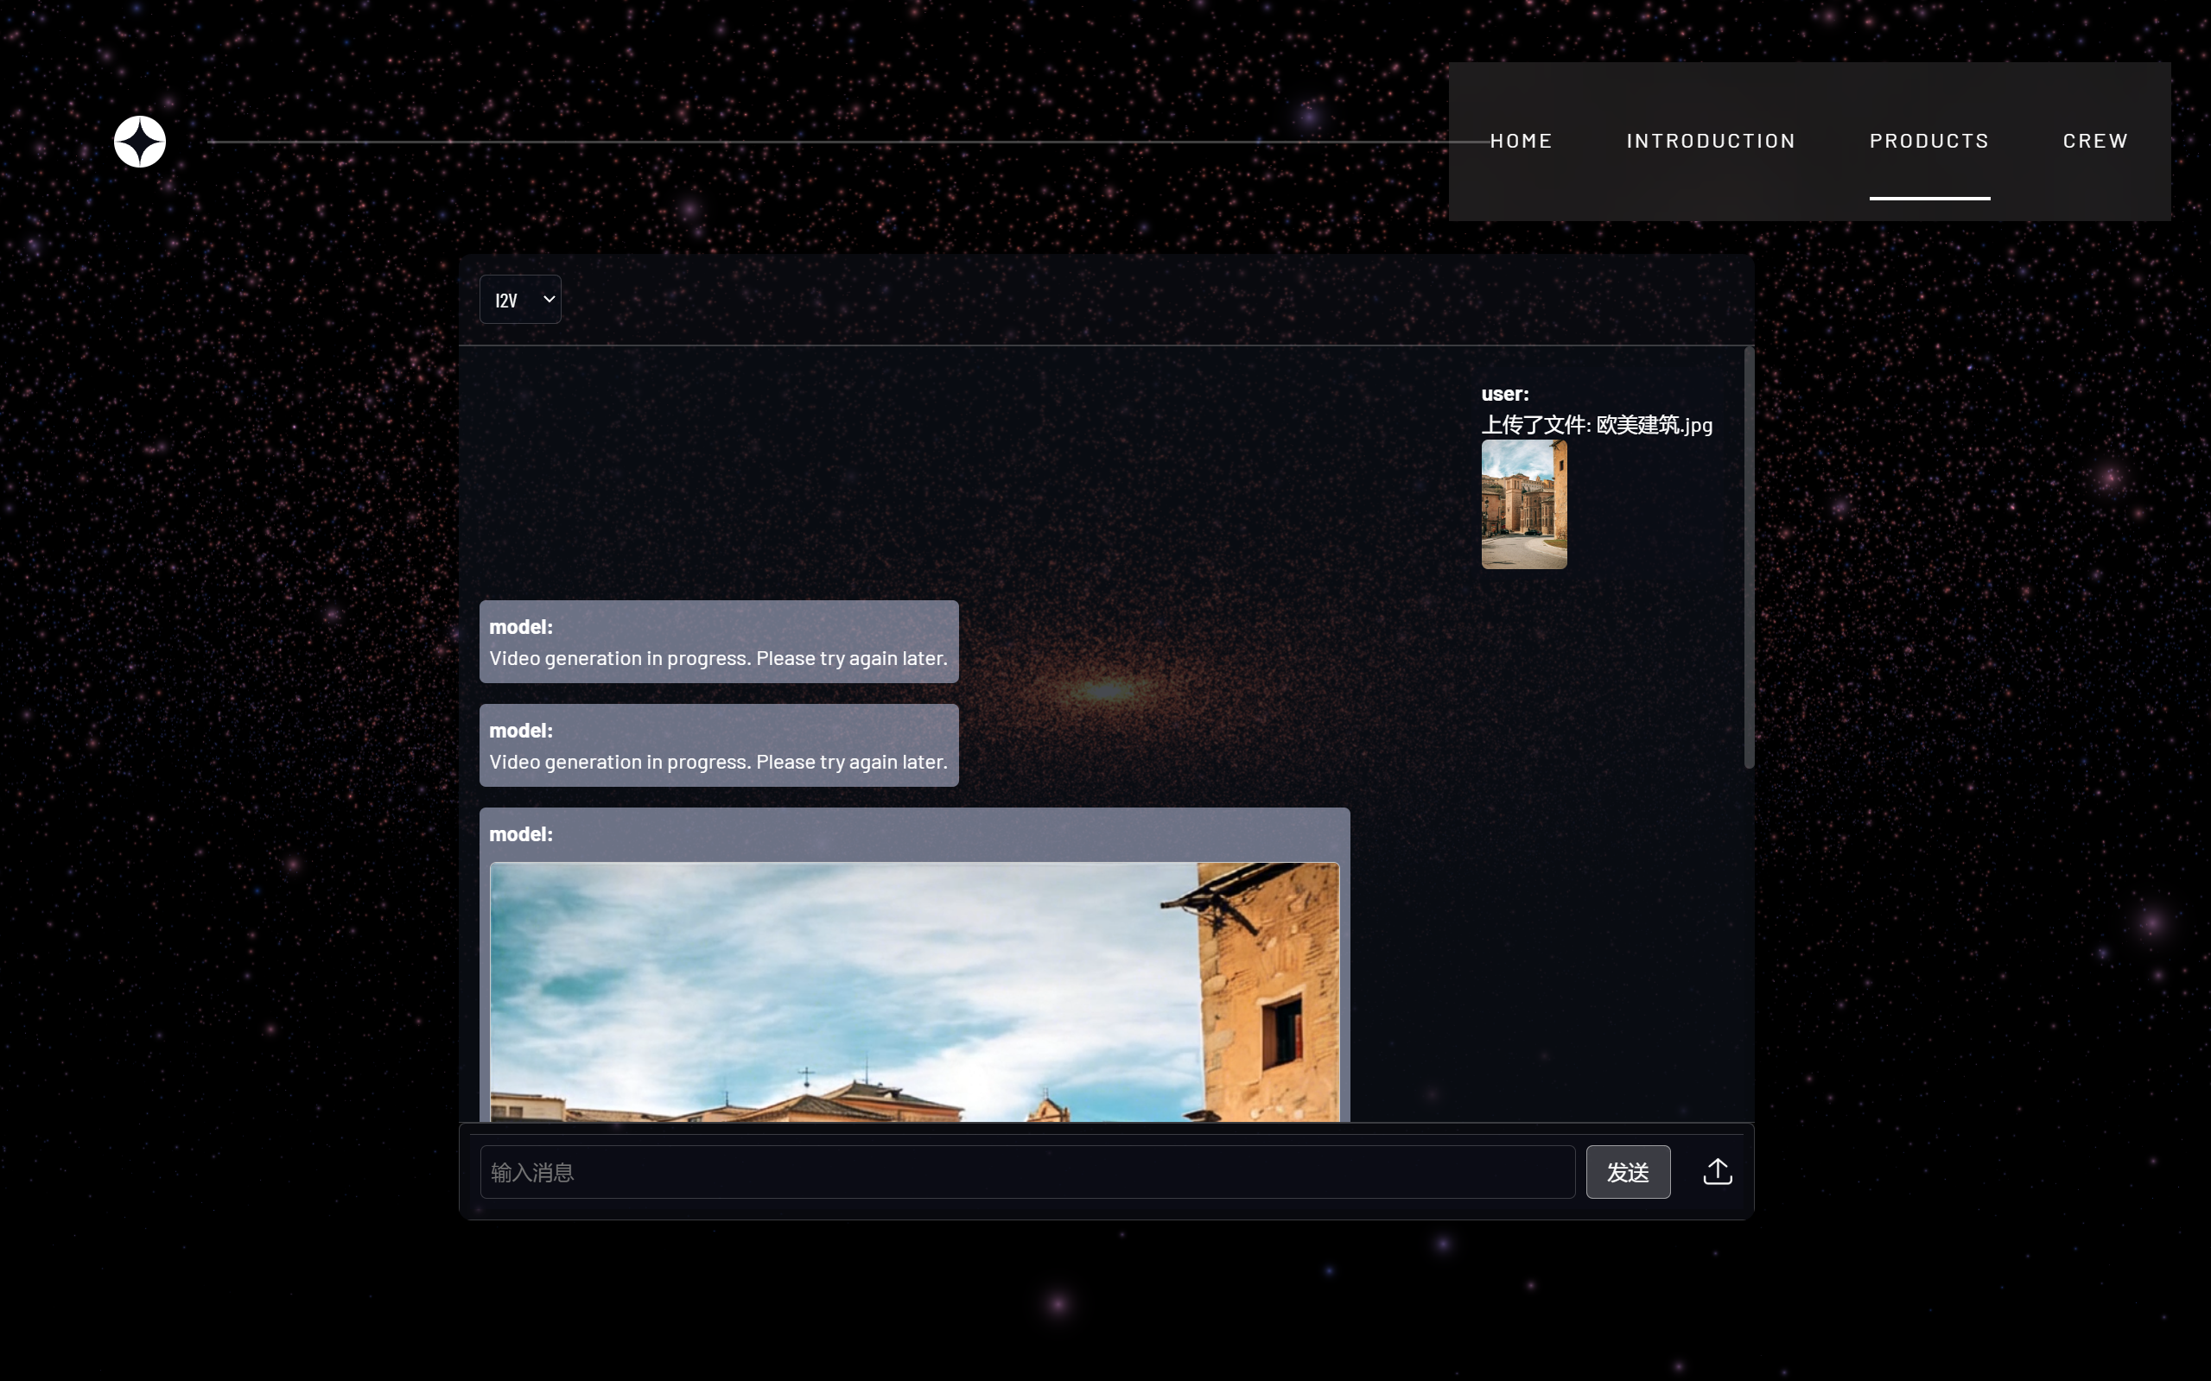
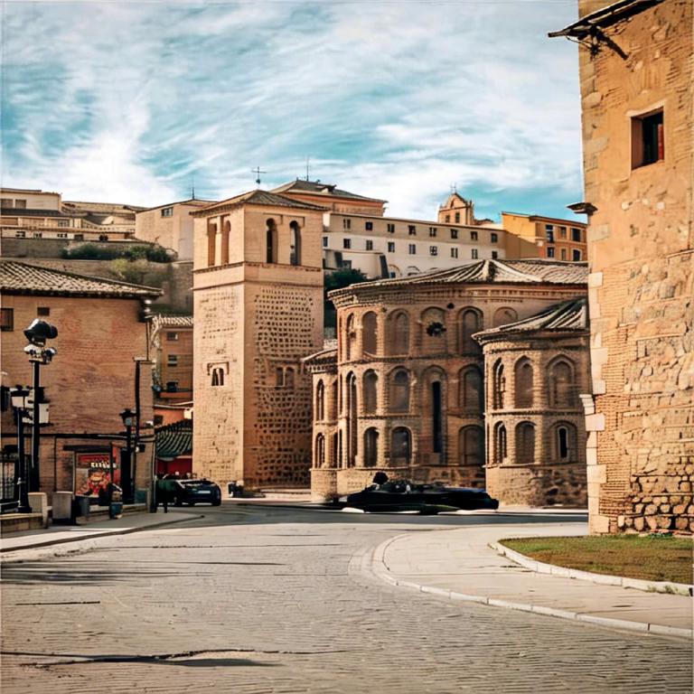
功能效果
图生视频
注：点击视频，就可以看到播放键了噢！

Slide 17
PART 04
项目总结

Slide 18
项目总结
图灵画境项目以先进的AI技术，成功地拓展了艺术创作的新维度，实现了艺术与科技的无缝融合。它不仅提升了艺术创作的效率和个性化水平，还为文化传播开辟了新的途径。
通过深度学习和计算机视觉技术，接入豆包模型和stability.ai,该项目能够将简单的文本描述转化为视觉艺术作品，同时也将静态图像转化为动态视频内容，极大地丰富了艺术表达的形式。
用户体验的优化设计使得创作过程更加直观和便捷，进一步降低了艺术创作的技术门槛，使得更多人能够参与到艺术创作中来。图灵画境项目不仅为艺术家和设计师提供了强大的工具，也为普通用户提供了一个表达和分享创意的平台。

Slide 19
THANK
YOU
组长：林泓宇
组员：方琳涵 郭宇轩 万琳瑄

